Slide 1

Projekt: Unterbrechung von Medieninhalten im Fahrzeug
Projektgruppe 1: Alexander Kühn Finn Fahrenkrug Daniel Menke

Slide 2
Gliederung
1. Vorüberlegungen 2. Ablauf 3. Interface 4. Automatische Erkennung 5. Software - Prototyp

Slide 3
1. Vorüberlegungen
1.1 Ausgangssituation: 1. Warnsignale nur bei besonderen Situationen = erfordern erhöhte Aufmerksamkeit.
2. Die Medienwiedergabe = lautlos 3. Neu: vorübergehende Speicherung des Medieninhalts

Slide 4
1. Vorüberlegungen
1.2. Art der Unterbrechung 1. Rückwärtsgang einlegen 2. Verkehrsmeldungen 3. Warnsysteme (Abstandswarner, Totwinkelwarner,…) 4. Streaming-Modus (manuell aktivieren) 5. Navigationssystem
1.3 Dauer der Unterbrechung 1. Rücksetzpunkt festlegen: abhängig von der Dauer und Art der Unterbrechung 2. Sinnvolle Sprachpause, Kapitelanfang oder Liedanfang.

Slide 5
1. Vorüberlegungen
1.4 Vorrausetzung: 1. Funktion für alle Arten der Medienwiedergaben. ( Radio, CD-Player, USB, AUX,… ) = keine Track-Informationen
2. Analyse der Audiodaten um: 1. Sprache und Musik zu unterscheiden 2. Sprachpausen zu finden

Slide 6
1. Vorüberlegungen
1.5 Ziele: 1. Einfach: 1. keine zusätzliche Ablenkung 2. Schneller, unkomplizierter Zugriff 2. Automischer Modus: Nur bei Sprachsignalen soll pausiert werden 3. Streaming Modus

Slide 7
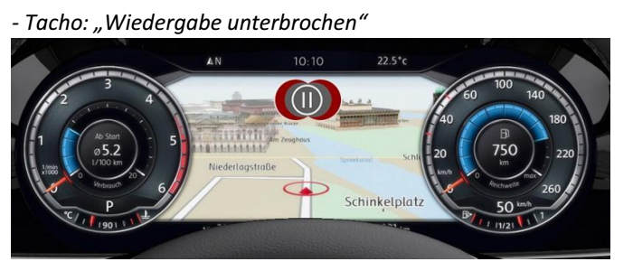

2. Ablauf
2.1. Bei Unterbrechung: 1. Pausieren der Wiedergabe 2. Mitteilung per Sound 3. Mitteilung auf Display ( auf Touchscreen der Mittelkonsole und auf Tacho-Screen ):

Slide 8
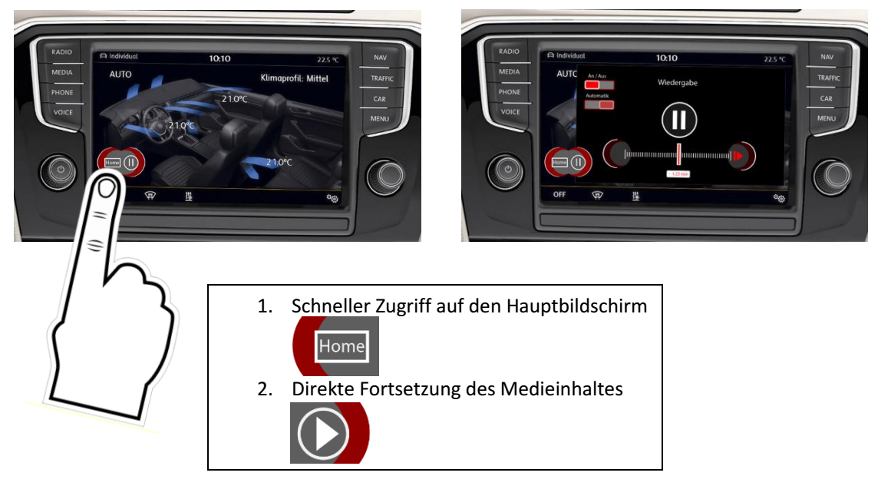

2. Ablauf

Slide 9
2. Ablauf
2.2. Nach dem die Unterbrechung vorüber ist: 1. Fortsetzen der Wiedergabe - möglichst sinnvolle Sprachpause - min. 10 Sekunden vor der Unterbrechung
2. Mitteilung auf Display (auf Touchscreen der Mittelkonsole und auf Tacho-Screen): - Tacho: Benachrichtigung - Touchscreen: Benachrichtigung der Funktion erscheint. Pause-Symbol wird angezeigt

Slide 10
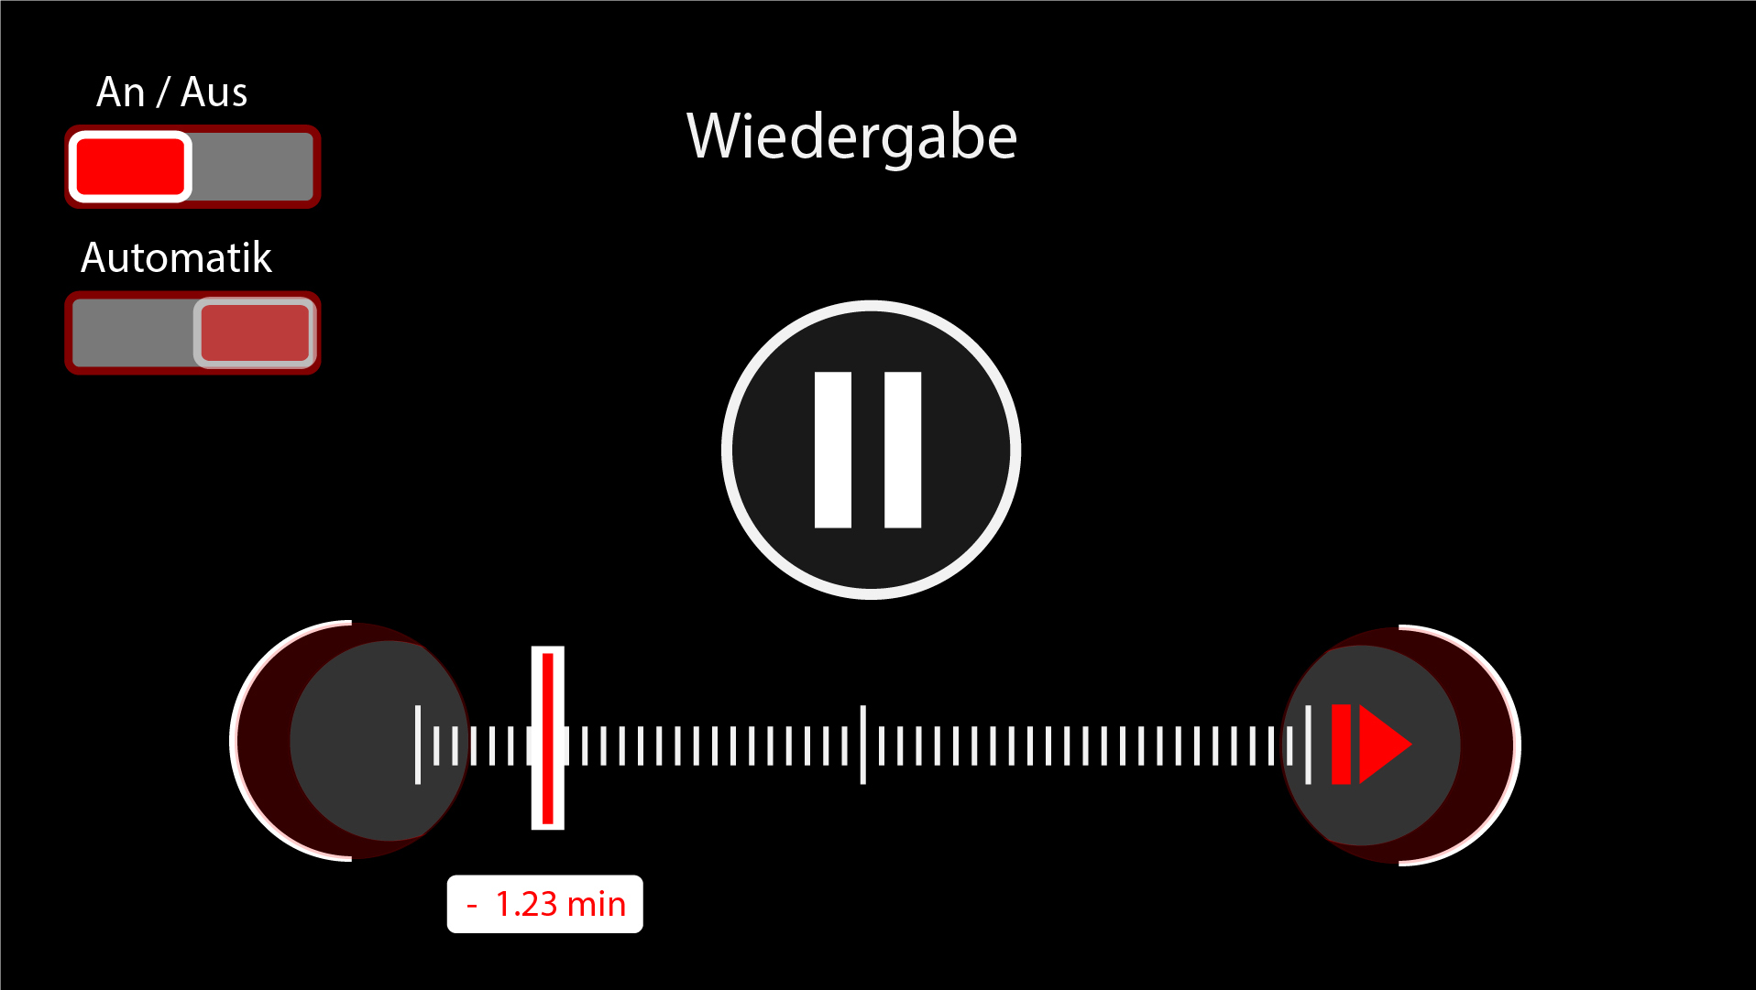
3. Interface: Hauptmenü

Slide 11


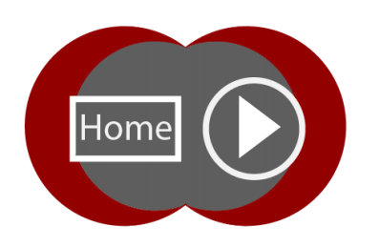
3. Interface:
Cockpit:
Hauptbildschirm:

Slide 12
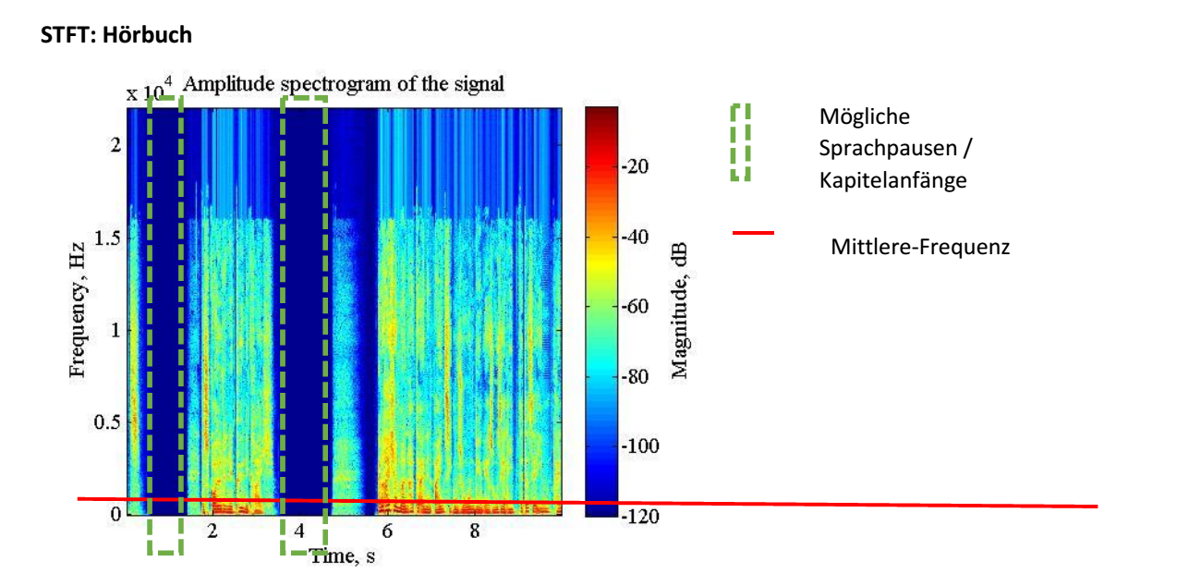
4.Automatische Erkennung

Slide 13
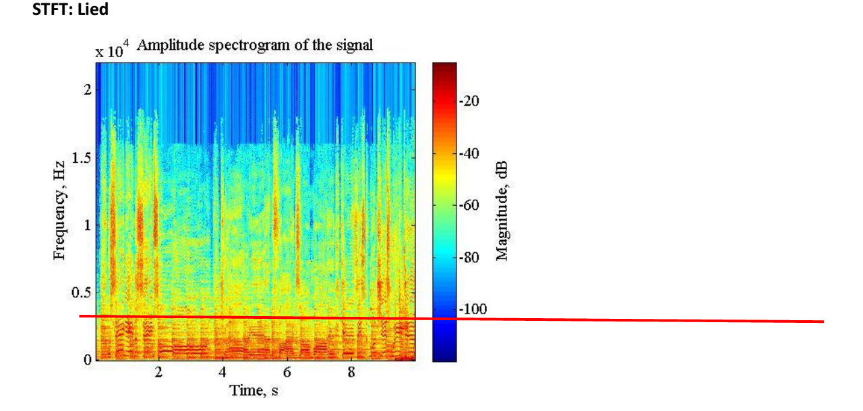
4.Automatische Erkennung

Slide 14
4.Automatische Erkennung
Ermittlung der Art des Signals: Sprache oder Musik Finden von Sprachpausen, Kapitelbeginn oder neues Lied

Slide 15
5. Software - Prototyp

